Slide 1
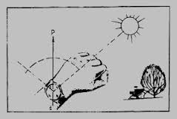
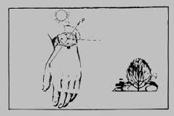
Laiko matavimas pagal šešėlį
Darbą atliko: Balbieriškio pagr.m-klos 7kl. Mokinys: Mantas Andriukevičius Mokytojas: Tautvydas Žydrūnas

Slide 2
Turinys
Šešėlis. Laiko nustatymas pagal šešėlį?
Bandymas
Laiko matavimas.Sekundė
Laiko matavimo vienetai
Laiko matavimo kronika
Datos skaičiavimas
Testas
Literatūra

Slide 3
Šešėlis. Laiko nustatymas pagal šešėlį?
Saulėtą dieną šešėliai gatvėje lydi žmonės, medžius, gyvūnus, jie yra neatskiriama aplinkos kūnų dalis. Šešėliai atsiranda ir kambaryje, uždegus elektros lemputę. Taigi kur yra šviesa, ten susidaro ir šešėliai. Ne veltui jie minimi daugelyje pasakų, eilėraščių, apie juos sukurta nemažai priežodžių, mįslių, kaip antai: ,,Kame yra šviesos, ten ir šešėlių esti’’, ,,Saulė pagimdė, naktis palaidojo’’, ,,Saulei tekant gimsta, leidžiantis- miršta’’.
Betgi kas yra šešėlis? Kodėl ir kaip jis susidaro? Gauti šešėlį visiškai nesunku.

Slide 4
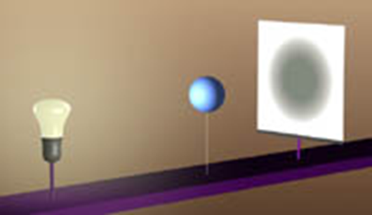
1 Bandymas.
Ant stalo stačiai padėkime pieštuką (arba kokį nors kitą daiktą) ir apšvieskime jį iš kairiojo šono žvakės liepsna arba kišeninio žibintuvėlio šviesa. Pieštuko (ar kito daikto) dešinėje pastatykite vertikalų ekraną arba švaraus popieriaus lapą. Jame išvysite pieštuko (ar to kito daikto) šešėlį . Stumdydami šviesos šaltinį lygiagrečiai ekranui, matysite, kad šešėlis taip pat juda ekranu. Vietoj pieštuko padėję skaidrų kūną, šešėlio ekrane negausite.

Slide 5
1.Laiko matavimas.Sekundė
Stebėdami gamtos reiškinius ar įvairius įvykius, matome, kad vienas jų įvyksta anksčiau, kitas – vėliau, nevienoda ir tų reiškinių trukmė. Tačiau gyvenime dažnai reikia tiksliai išmatuoti laiką. Ir tokia būtinybė atsirado seniai.

Slide 6
Laiko matavimo vienetus tarsi pasiūlė pati gamta: Žemei sukantis, dieną keičia naktis, vieną metų laiką – kitas. Laikas, per kurį Žemė apsisuka apie savo ašį vieną kartą, dar žiloje senovėje buvo pavadintas para. Senovės Egipte para pradėta dalyti į 24 valandas. Vėliau atsirado minutės ir sekundės . Valandos skirstymas į 60 minučių, o minutės – į 60 sekundžių yra babiloniečių šešiasdešimtainės skaičiavimo sistemos palikimas. Šie laiko matavimo vienetai vartojami ir dabar.

Slide 7
Laiko matavimo vienetai:
Laiko matavimo vienetas | Žymėjimas | Ryšys su kitais vienetais
1 sekundė | 1 s | 1 s = 1/60 min = 1/3600 h
1 minutė | 1 min | 1 min = 1/60 h
1 valanda | 1 h | 1 h = 1/24 paros = 60 min = 3600 s
1 para |  | 1 para = 24 h
1 metai |  | 1 metai = 365 (366) paros (dienos)
1 amžius |  | 1 amžius = 100 metų

Slide 8
2.Laiko matavimas.Sekundė
SI laiko matavimo pagrindinis vienetas yra sekundė: [t] = 1 s; čia simboliu t pažymėtas laikas, trukmė. 1 sekundė lygi 1/86 400 vidutinės saulės paros daliai. Dabar sekundė nusakoma dar tiksliau – pagal atomuose vykstančių procesų trukmę.
Moksle ir technikoje tiksliems matavimams reikalingi ir labai maži laiko matavimo vienetai. Todėl, be šešiasdešimtainės babiloniečių skaičiavimo sistemos, vartojama ir dešimtainė:
1 milisekundė (1 ms) = 0,001 s, 1 mikrosekundė (1 μs) = 0,000 001 s, 1 nanosekundė (1 ns) = 0,000 000 001 s, 1 pikosekundė (1 ps) = 0,000 000 000 001 s.

Slide 9
Laiko matavimas
Laikas matuojamas laikrodžiais. Dažniausiai jų svyruoklė per 1 s tiksliai susvyruoja vieną arba keletą kartų. Nedideliems laiko tarpams matuoti minutėmis, sekundėmis bei sekundės dalimis naudojamas prietaisas, vadinamas sekùndmačiu (ypač populiarus sporte).

Slide 10
Laiko matavimo kronika
Mūsų mokslo ir technologijų evoliuciją istorijos bėgyje labai įtakojo žmonijos pastangos nustatyti laiką. Būtinybė matuoti paros dalis paskatino senovės egiptiečius, graikus ir romėnus sukurti saulės ir vandens laikrodžius bei kitus ankstyvuosius chronometrinius prietaisus. Vakarų europiečiai perėmė šias technologijas, tačiau apie XIII amžių poreikis tiksliai matuoti laiką paskatino viduramžių amatininkus išrasti mechaninį laikrodį.

Slide 11
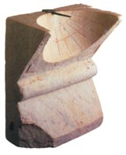
Šis naujasis prietaisas tenkino vienuolynų ir miestų bendruomenių poreikius, tačiau nebuvo pakankamai tikslus ir pakankamai patikimas mokslo reikalams, kol jo veikimo nepradėjo reguliuoti švytuoklė. Po to sukurti preciziški laikrodžiai turėjo lemiamos reikšmės sprendžiant tuo metu itin svarbią laivo padėties jūroje nustatymo problemą ir lėmė pramonės revoliuciją bei visos Vakarų civilizacijos pažangą.

Slide 12
Šiandien labai tikslūs laiko matavimo prietaisai tiksi daugelyje elektroninių sistemų. Pavyzdžiui, beveik visi kompiuteriai turi jų darbą reguliuojantį kvarco kristalo laikrodį. Be to, Globaliosios pozicionavimo sistemos (GPS) palydovų spinduliuojami tikslaus laiko signalai ne tik leidžia kalibruoti precizišką navigacijos įrangą.

Slide 13
Panašias funkcijas jie atlieka ir korinio ryšio telefonuose, kompiuterinės akcijų biržos sistemose ir elektros perdavimo tinkluose. Šios tiksliu laiku paremtos technologijos pasidarė tokia svarbia sudėtine mūsų kasdieninio gyvenimo dalimi, kad savo priklausomybę nuo jų pastebime tiktai tada, kai jos sugenda.

Slide 14
Datos skaičiavimas
Archeologiniai duomenys rodo, kad babiloniečiai ir egiptiečiai pradėjo matuoti laiką mažiausiai prieš 5000 metų - kai pradėjo naudoti kalendorius, leidusius organizuoti ir koordinuoti bendruomenių gyvenimą, planuoti įvairių prekių pristatymą ir, ypač, reguliuoti sėjos ir derliaus nuėmimo darbus. Jų kalendoriai rėmėsi trimis gamtos ciklais: saulės diena, mėnulio mėnesiu ir saulės metais.

Slide 15
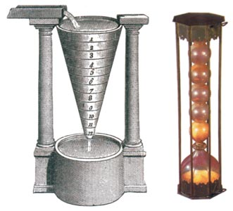

Slide 16
Iki dirbtinio apšvietimo išradimo mėnulio socialinė reikšmė buvo gerokai didesnė. Žmonėms, kurie gyveno arčiau pusiaujo, jo periodiškas didėjimas ir sumažėjimas buvo kur kas mįslingesni už metų laikų kaitą. Todėl ir mažose platumose sukurtieji kalendoriai buvo labiau įtakojami ne saulės metų, o mėnulio ciklų.

Slide 17
Bet šiauresniuose kraštuose, kur buvo svarbus sezoninis žemės ūkis, saulės metai buvo patys svarbiausi. Taigi, Romos imperijai plečiantis į šiaurę, jos kalendorius ėmė vis labiau remtis saulės metais. Šiandienio Grigaliaus kalendoriaus pirmtakai - Babilono, Egipto, žydų ir romėnų kalendoriai.

Slide 18
Egiptiečių kalendorių sudarė 12 mėnesių po 30 dienų kiekviename ir penkios papildomos dienos, pridėtos, siekiant susilyginti su saulės metų trukme. Kiekvienas 10 dienų periodas buvo pažymimas tam tikros žvaigždžių grupės (žvaigždyno), vadinamos "dekanu" pasirodymo. Prieš pat saulėtekį, pasirodant Sirijaus žvaigždei, o tai įvykdavo prasidedant visų svarbiausiam įvykiui - metiniam Nilo potvyniui - padangėje buvo galima iškart matyti 12 dekanų. Egiptiečiai tiems 12 dekanų teikė tokią didelę prasmę, kad netgi sukūrė sistemą, kurioje kiekvienas tamsusis (o vėliau ir šviesusis) paros tarpas buvo dalijami į tuziną vienodų dalių. Šias dalis imta vadinti laikinomis valandomis, nes jų trukmė keitėsi, keičiantis metų laikams ir dienos bei nakties ilgumui. Vasaros valandos buvo ilgos, žiemos - trumpos; tiktai pavasario ir rudens lygiadieniais šviesiosios ir tamsiosios valandos susilygindavo. Laikinąsias valandas vėliau perėmė graikai ir romėnai (pastarieji išplatino jas visoje Europoje). Jos buvo naudojamos daugiau kaip 2500 metų.

Slide 19
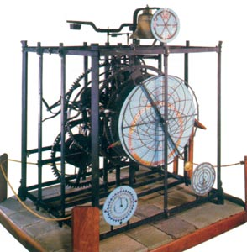

Slide 20
Testas
1.Kur mus lydi šešėlis?
Saulėtą dieną šešėliai gatvėje lydi žmonės, medžius, gyvūnus, jie yra neatskiriama aplinkos kūnų dalis.
2.Nuo ko skiriasi šešėlio dydis?
Stumdydami šviesos šaltinį lygiagrečiai ekranui, matysite, kad šešėlis taip pat juda ekranu.

Slide 21
3. Kas paliūlė laiko matavimo vienetus?
Vienetus tarsi pasiūlė pati gamta žemei sukantis, dieną keičia naktis, vieną metų laiką kitas.
4.Kokioje šalyje buvo pirmą kartą pradėta para dalyti į 24h?
Egipte.

Slide 22
5.Kiek valanda turi sekundžių?
3600 s
6.Kaip da kitaip vadinama sekundė?
[t]
7.Prieš kiek metu pradėjo matuoti laiką?
Prieš 5000 metu.

Slide 23
8.Kokiuose kraštuose buvo svarbu sezoninis žemes ūkis?
šiauresniuose kraštuose
9.Kiek Egiptiečių kalendoriuje buvo mėnesių ir dienu , ir kodėl?
Egiptiečių kalendorių sudarė 12 mėnesių po 30 dienų kiekviename ir penkios papildomos dienos, pridėtos, siekiant susilyginti su saulės metų trukme.

Slide 24
10. Ar šešėlis matomas?
Taip,jis matomas jis mus lydi visur,gatvėje,namuose,mokyklose.

Slide 25
Literatūra
www.google.lt /images
http://www.fizika.lm.lt/content/view/773/69/
http://www.fizika.lm.lt/content/view/343/69/
http://www.ldm.lt/klm/PDF/Laikrodziai_7klase.pdf
http://rtn.elektronika.lt/rtn/0204/laiko.html

